Slide 1

Název projektu: Moderní škola
Registrační číslo projektu: CZ.1.07/1.4.00/21.2511
Škola: Základní škola, Česká Lípa, Školní 2520, p.o.
Číslo klíčové aktivity: III/2
Sada: VY_32_INOVACE_VKZB1/20
Druh učebního materiálu: prezentace
Cílová skupina: žáci 2. stupně základní školy
Typická věková skupina: 12 až 15

Slide 2
Předmět: výchova ke zdraví
Ročník: žáci 2. stupně
Anotace: Tento průzkum ve třídě zajímavou formou doplňuje učivo. Žáci na dotykové tabuli dopisují zjištěné údaje.
Klíčová slova: porod
Speciální vzdělávací potřeby: žádné
Datum: srpen 2011
Autor: Kamila Bubáková
Zdroje: Autorem tohoto materiálu a všech jeho částí, pokud
není uvedeno jinak, je Kamila Bubáková.
Archiv autora.

Slide 3
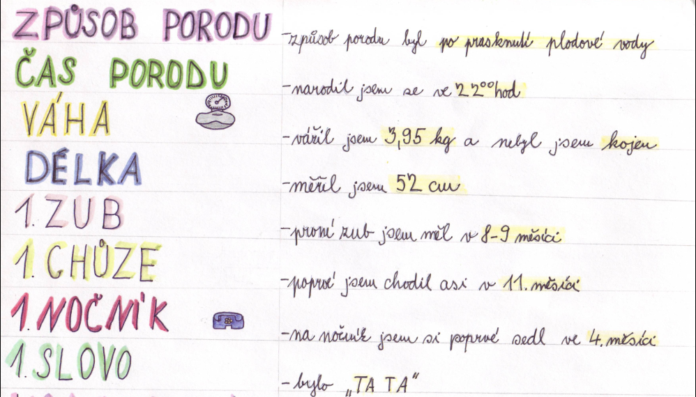
Každý žák si zjistí tyto údaje o svém narození:
Způsob porodu
Čas porodu
Váha
Délka
Jak dlouho jsme měli dudlík?
Kdy jsme začali chodit na nočník?
Moje zvláštní slovo

Slide 4
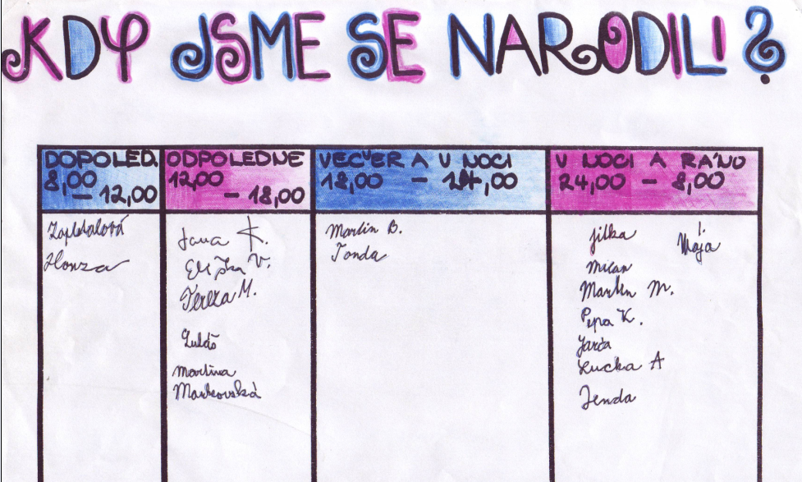
Kdy jsme se narodili?
dopoledne | odpoledne | večer, v noci, ráno

Slide 5
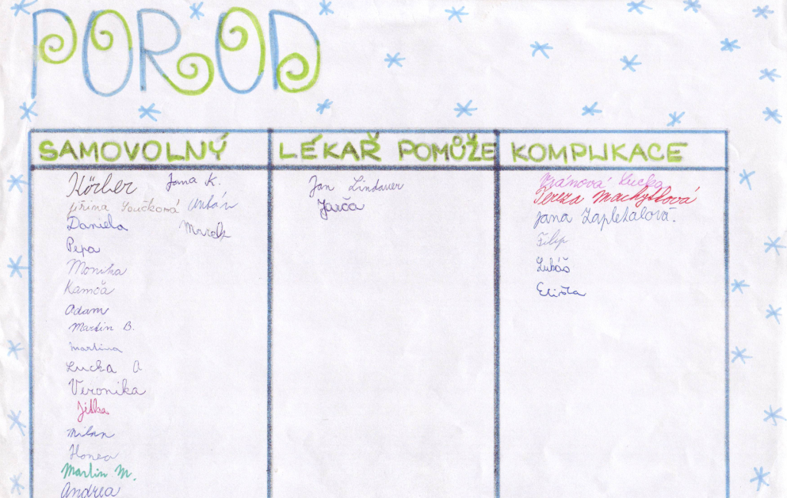
Jaký byl porod?
samovolný | lékař pomůže | komplikace

Slide 6
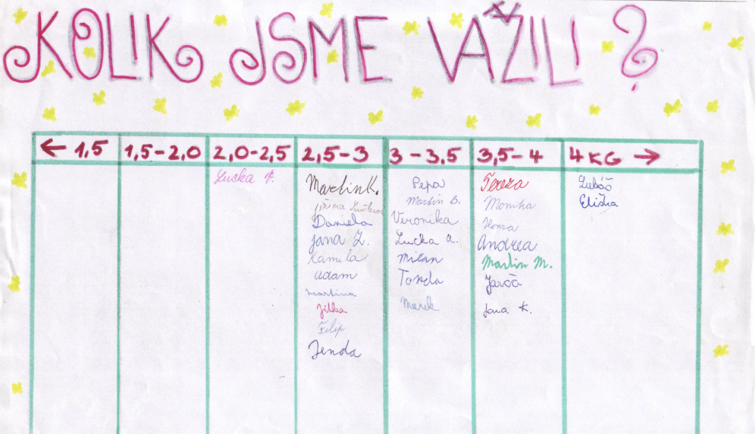
Kolik jsme vážili?
1,5 kg | 1,5 – 2,0 | 2,0 – 2,5 | 2,5 – 3,0 | 3,5 – 4,0 | 4 kg

Slide 7
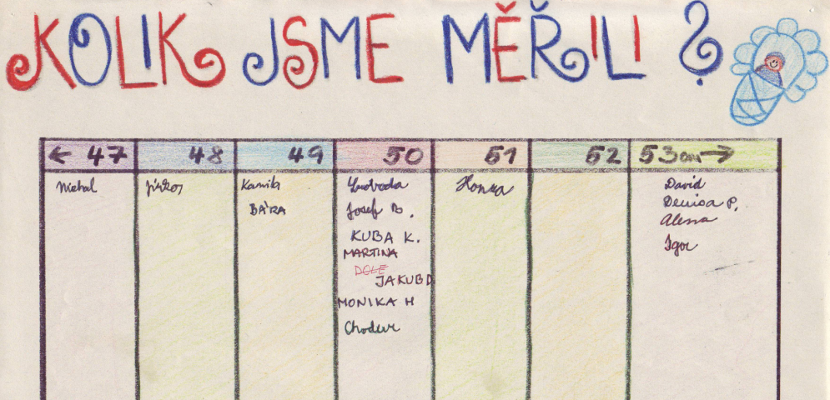
Kolik jsme měřili?
47 | 48 | 49 | 50 | 51 | 52 | 53

Slide 8
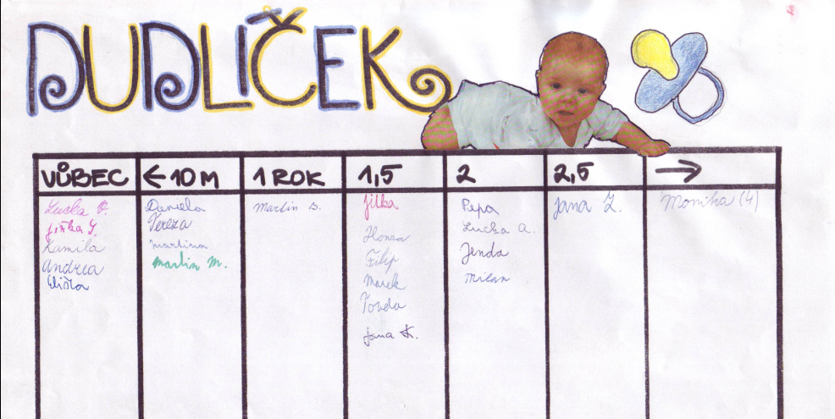
Jak dlouho jsme měli dudlík?
vůbec | 10 měs. | 1 rok | 1,5 roku | 2 roky | 2,5 roku | více

Slide 9
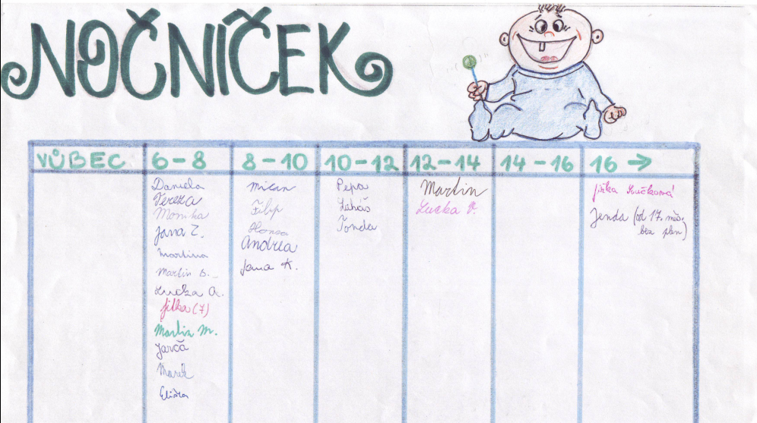
Kdy jsme začali chodit na nočník?
vůbec toaleta | 6 – 8 | 8 – 10 | 10 – 12 | 12 – 14 | 14 – 16 | 16

Slide 10
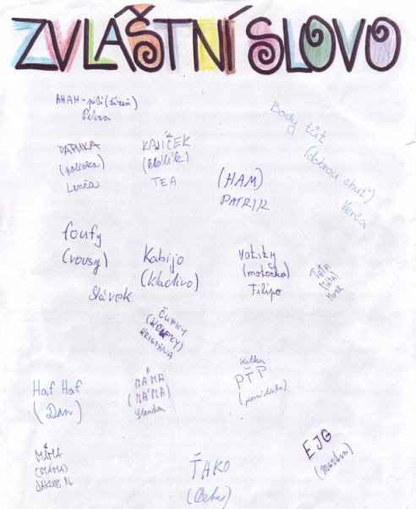
Moje zvláštní slovo

